Slide 1
Viaggiando
Nel
mediterraneo
CREATO DA: MANGILI GIORGIA & PALAZZINI GAIA.

Slide 2
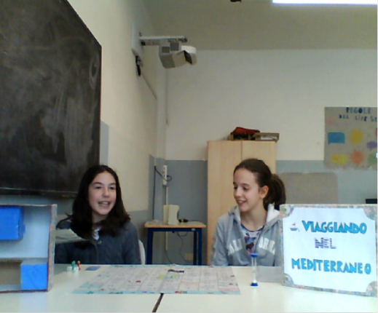
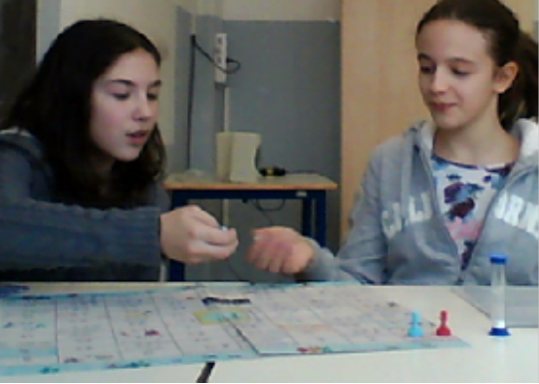
REGOLE
SQUADRE: ci sono 4 squadre composte da minimo 5 persone a massimo 10 ciascuna. Ogni squadra deve scegliere un capo-squadra che darà sempre la risposta. Il capo si deve consultare con il resto della squadra.
OCCORRENTE: 2 dadi, 4 pedine, 1 tabellone, 10 carte da tabù, 1 clessidra, un giudice.
SCOPO: arrivare per primi al traguardo con maggiori informazioni sul cibo e sulla dieta mediterranea.
REGOLE: per decidere la squadra che inizierà per prima a giocare si prendono i 2 dadi e ciascuna squadra a turno ne tira uno. La squadra che otterrà dal dado il numero maggiore inizia per primo.

Slide 3
CASELLE: sulle caselle con scritto DOMANDA bisogna guardare il foglio con le domande e le rispettive risposte. In seguito data la risposta il giudice girando il foglio delle domande dirà se la risposta è esatta oppure se è sbagliata. In tal caso bisogna arretrare del numero della domanda.
TABU’: continuando a giocare si troveranno delle caselle con scritto TABU’ per quelle si devono prendere le apposite carte. Bisogna girare la clessidra e far capire alla propria squadra l’ alimento scritto sulla carta senza dire le frasi-informazioni elencate sotto. Se la squadra non ne indovina almeno 2 nel tempo stabilito della clessidra arretra di 3 caselle.
Dalla casella 70 si usa un solo dado.
Se una squadra capita sulla casella 67 deve ripartire da capo.

Slide 4
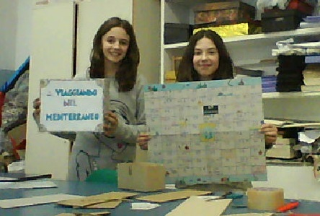
IL NOSTRO GIOCO SI E’ BASATO SULL’ ALIMENTAZIONE E IN PARTICOLARE SULLA DIETA MEDITERRANEA.
EXPO MILANO 2015

Slide 5
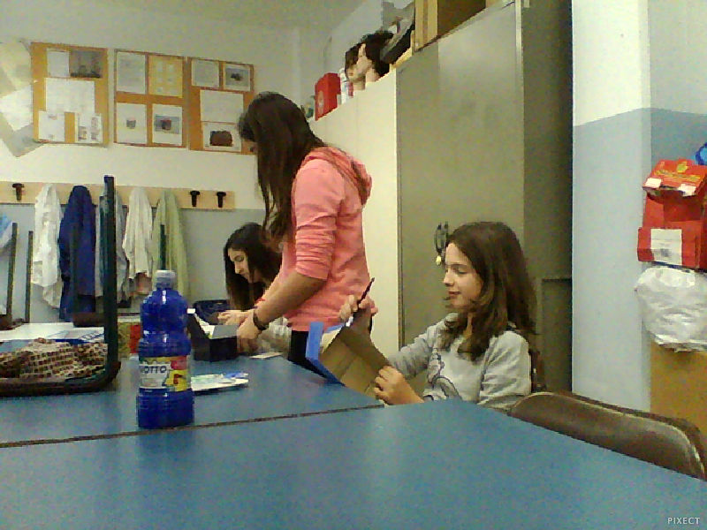
…al lavoro…

Slide 6
Info:
Iniziato il giorno 21 Novembre 2015 e finito il giorno 13 Febbraio 2015.
Si può giocare da età: minimo +5 anni e da massimo -99 anni.
È un gioco di svago, che arricchisce le proprie conoscenze inerenti al cibo e in maggior parte sulla dieta mediterranea.

